Slide 1

KELOMPOK 1
ALFIDO RAFIF HAPRIS (1911011077)
MUHAMMAD AMAR N A (1951011003)
ILHAM ARIFIN (1911011065)
DZAKI

Slide 2

STRATEGI OPERASI DALAM SEBUAH LINGKUNGAN GLOBAL
BAB 2

Slide 3

DEFINISI
STRATEGI OPERASI
Sebuah usaha atau misi dari manajemen operasi yang mana harus efektif mempunyai sebuah misi, sehingga ia tahu ke mana arah tujuannya, sehingga ia tahu bagaimana cara untuk bisa mencapai misi tersebut.

Slide 4
DEFINISI STATEGI
OPERASI DALAM
LINGKUNGAN GLOBAL
suatu misi untuk mencapai tujuan supaya product barang atau jasa dapat mendunia dan meningkatkan pendapatan dan penjualan yang besar dari seluruh dunia

Slide 5

6 ALASAN OPERASI BISNIS DOMESTIC MENJADI OPERASI BISNIS INTERNASIONAL ATAU GLOBAL
1.
Mengurangi Biaya.

Slide 6
6 ALASAN OPERASI BISNIS DOMESTIC MENJADI OPERASI BISNIS INTERNASIONAL ATAU GLOBAL
2.
Memperbaiki Rantai Pasokan.

Slide 7
6 ALASAN OPERASI BISNIS DOMESTIC MENJADI OPERASI BISNIS INTERNASIANAL ATAU GLOBAL
3.
Menghasilkan Barang dan Pelayanan yang lebih baik.

Slide 8
6 ALASAN OPERASI BISNIS DOMESTIC MENJADI OPERASI BISNIS INTERNASIONAL ATAU GLOBAL
4.
Memahami Pasar.

Slide 9
6 ALASAN OPERASI BISNIS DOMESTIC MENJADI OPERASI BISNIS INTERNASIONAL ATAU GLOBAL
5.
Belajar untuk memperbaiki operasi.

Slide 10
6 ALASAN OPERASI BISNIS DOMESTIC MENJADI OPERASI BISNIS INTERNASIONAL ATAU GLOBAL
6.
Belajar untuk memperbaiki operasi.

Slide 11

MASALAH BUDAYA DAN ETNIS
ketika bisnis kta menuju internasional atau ingin mendunia kita juga harus memikirkan adat budaya yang ada di suatu negara yang akan kita pasarkan produknya.
ContohNYA ketika ingin memasarkan padi atau nasi sebagai maKANAN pokok di eropa, maka produk nasi atau padi kita tidak akan laku di sana karena di sana makanan pokoknya bukan padi, MELAINKAN gandum.

Slide 12

MANAJEMEN OPERASI YANG EFEKTIF HARUS MEMPUNYAI MISI, SEHINGGA IA TAHU KE MANA ARAH TUJUANNYA DAN SEBUAH STRATEGI, SEHINGGA IA TAHU BAGAIMANA CARA UNTUK BISA MENCAPAI MISI TERSEBUT.

Slide 13
1.Misi organisasi memberikan batasan dan fokus dalam mencapai tujuan perusahaan.

Slide 14
Mengembangkan strategi yang bagus adalah hal sulit, tapi akan lebih mudah apabila misi telah didefinisikan dengan baik

Slide 15
Strategi adalah rencana tindakan organisasi untuk mencapai misinya.

Slide 16
Strategi ini memanfaatkan peluang dan kelebihan, menetralkan ancaman, serta menghindari kelemahan.

Slide 17

CONTOH
PT GUNUNG MADU PLANTATION MEMILIKI MISI MENJADI PERUSAHAAN PEMASOK GULA TERBESAR DI INDONESIA
MISI OPERASI : MEMPERBANYAK PASOK TEBU SEBAGAI BAHAN DASAR GULA
STRATEGI OPERASI : SELAIN MENGANDALKAN PERKEBUNAN SENDIRI, GUNUNG MADU JUGA MEMBELI TEBU YANG DIPANEN OLEH WARGA SEKITAR

Slide 18
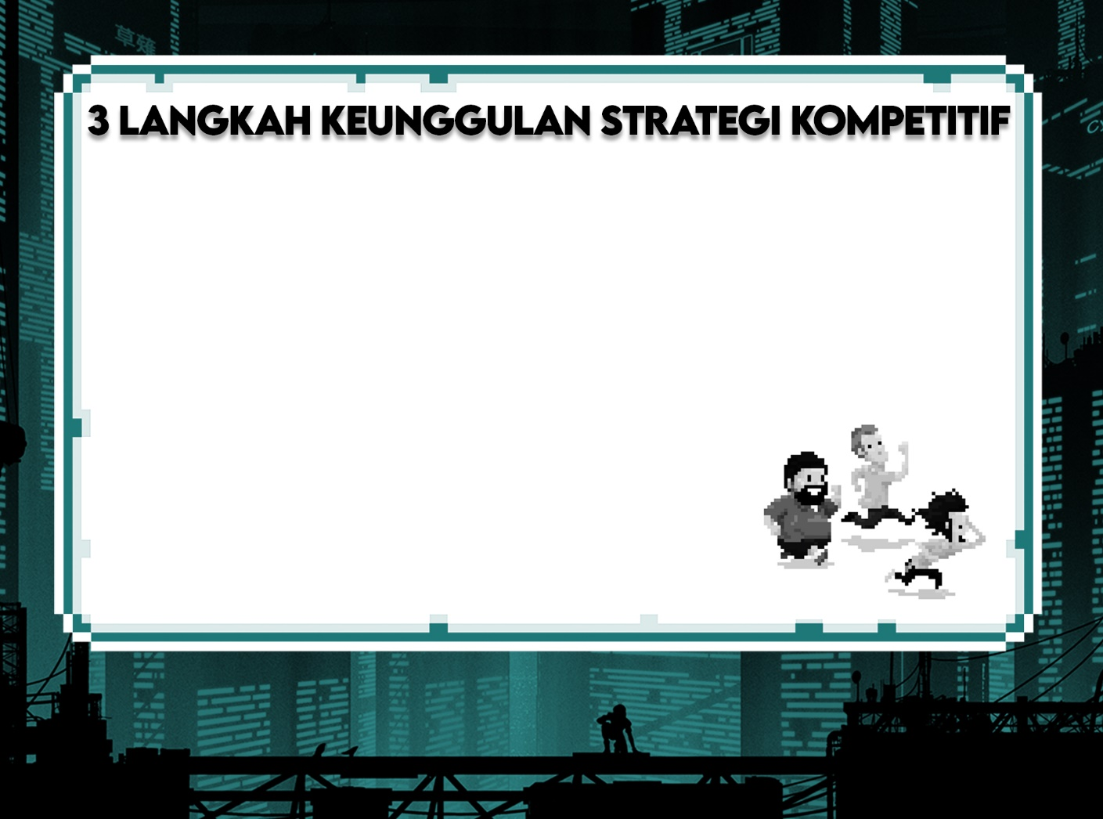
1. Analisis Lingkungan.
Mengidentifikasi kekuatan, kelemahan, peluang dan ancaman dan memahami lingkungan, pelanggan,industri dan pesaing.

Slide 19
2. Menetapkan Misi Perusahaan.
Menetapkan alasan keberadaan perusahaan dan mengidentifikasi nilai produk yang akan diciptakan oleh perusahaan.

Slide 20
3. Membentuk Strategi Membangun keunggulan bersaing seperti harga yang murah, fleksibilitas rancangan atau isi, mutu, penghantaran yang cepat, ketergantungan, jasa purna jual atau lini produk yang luas.

Slide 21

STRATEGI YANG UMUM DIGUNAKAN PERUSAHAAN UNTUK MENCAPAI MISI
Diferensiasi (manajer operasi diminta untuk menciptakan barang dan jasa yang berbeda dengan yang lain)
DIFERENSIASI: Membedakan penawaran organisasi yang dapat memberikan nilai tambah bagi pelanggan Diferensiasi berhubungan dengan KEUNIKAN

Slide 22
STRATEGI YANG UMUM DIGUNAKAN PERUSAHAAN UNTUK MENCAPAI MISI
Kepemimpinan Biaya (harga lebih murah)
COST LEADERSHIP: Bersaing berdasarkan KEUNGGULAN BIAYA

Slide 23
STRATEGI YANG UMUM DIGUNAKAN PERUSAHAAN UNTUK MENCAPAI MISI
Respon yang cepat(lebih cepat tanggap)
Berhubungan dengan nilai yang terkait dengan kecepatan, fleksibilitas, dan kinerja yang andal

Slide 24

10 KEPUTUSAN PERENCANAAN STRATEGIS MANAJEMEN OPERASI
1. Persediaan
2.
Penjadwalan
3. Pemeliharaan
4.
Mutu
5.
Pemilihan lokasi
6. Perancangan tata letak
7. Sumber daya manusia dan rancangan pekerjaan
8. Manajemen rantai pasokan (supply chain)
9. Perancangan barang dan jasa
10. Perancangan proses dan kapasitas

Slide 25
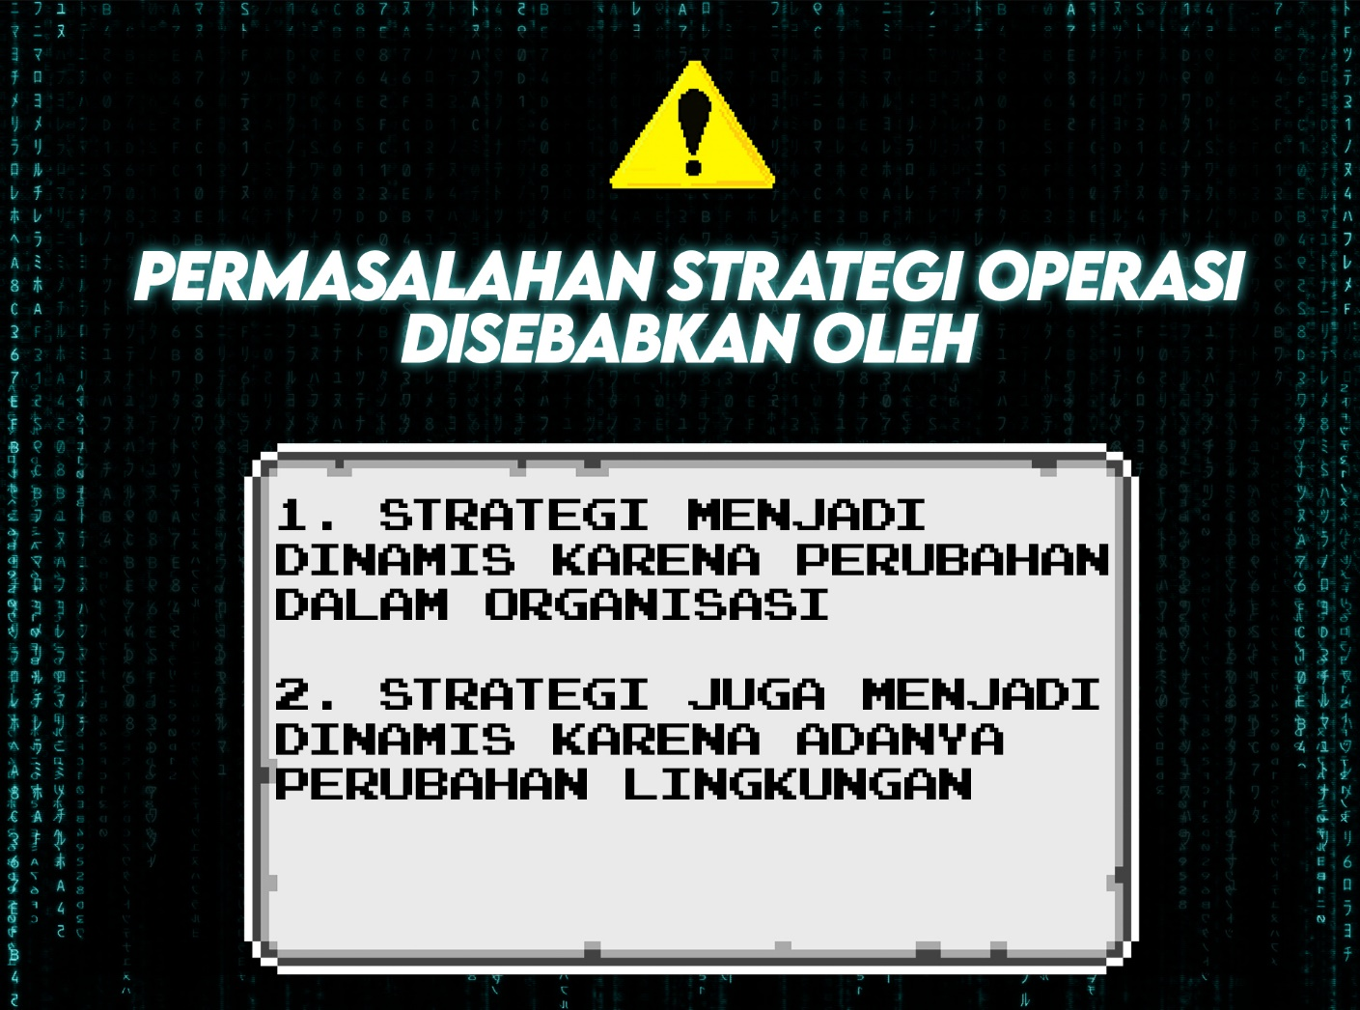

Slide 26
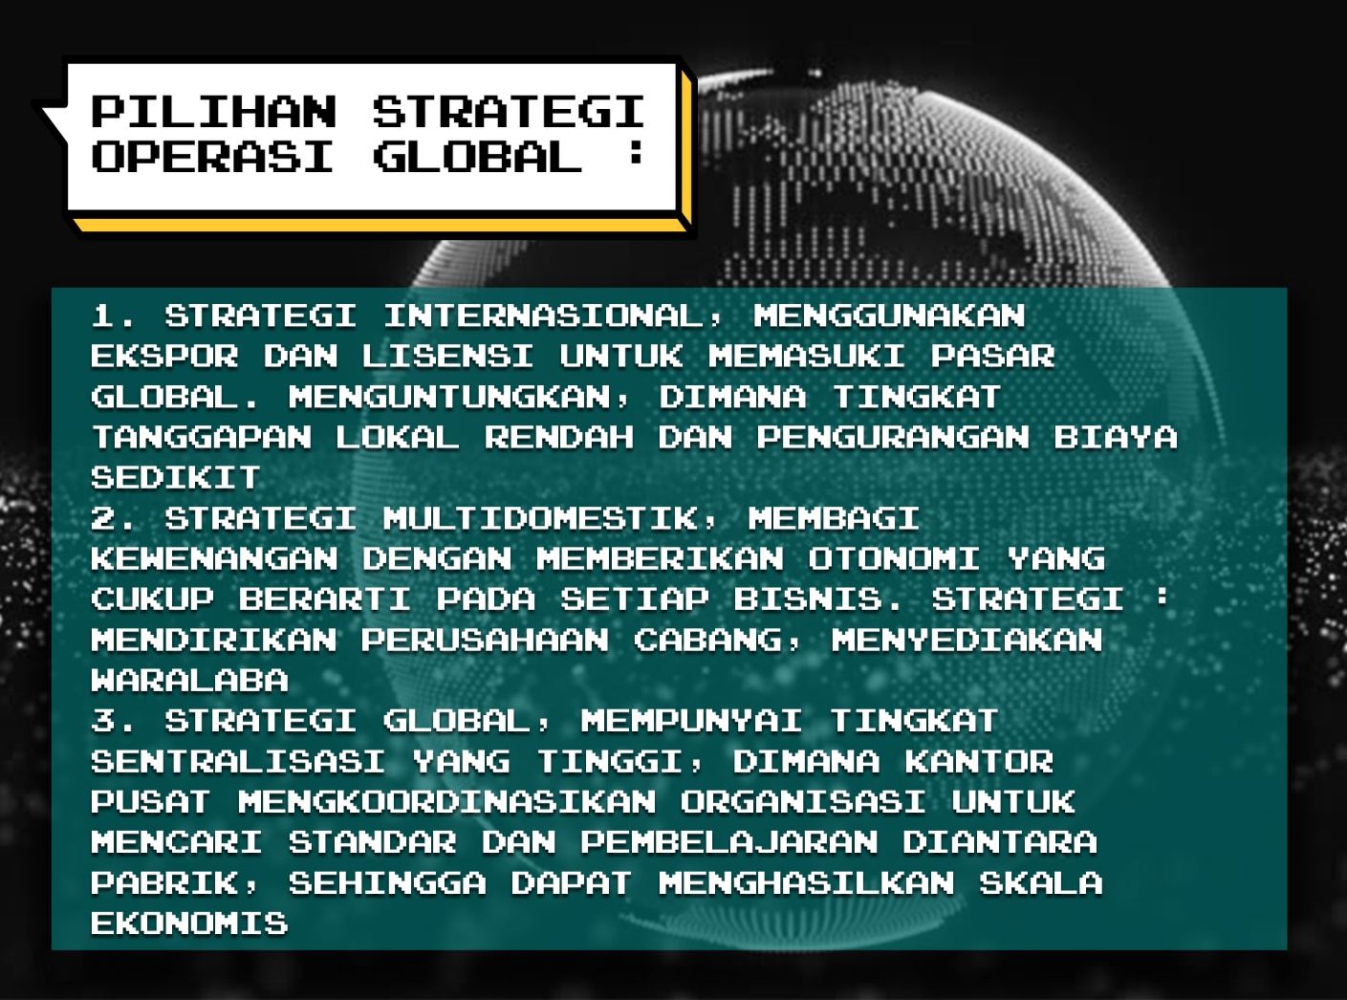

Slide 27


